Slide 1
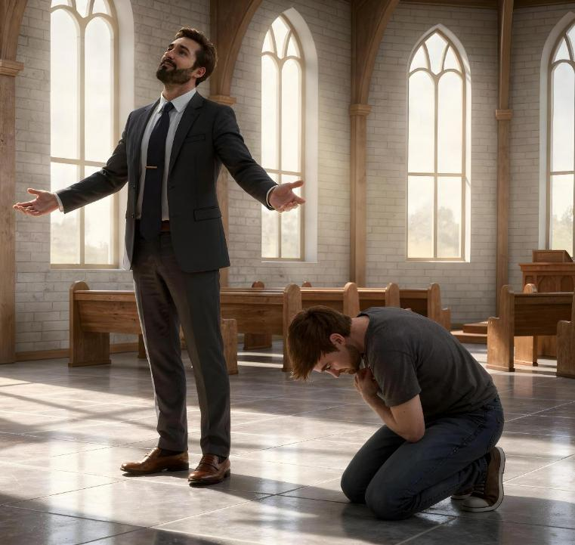
STOLZ oder DEMUT
Lektion 3
Sabbat, 18. April 2026

Slide 2

“Denn wer sich selbst erhöht, der soll e r n i e d r i g t werden; …”
“… und wer sich selbst erniedrigt, der soll E R H Ö H T werden.”
(Lukas 14:11)

Slide 3

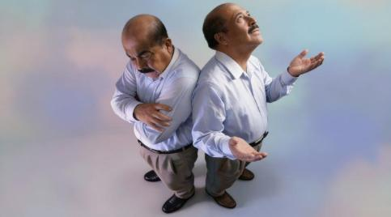
Was an mir ist wertvoll? Diese Frage ist schwer zu beantworten…
Wenn ich viel aufzähle (stolze Position), erkenne ich an, dass alles, was ich bin und habe, ich selbst erreicht habe.
Was, wenn ich viel erwähne, weil GOTT mich als Sein Kind betrachtet?
Wenn ich nichts aufzähle (demütige Haltung), erkenne ich an, dass alles, was ich bin und habe, von GOTT stammt.
Was, wenn ich nichts erwähne, weil mir das Selbstwertgefühl fehlt?

Slide 4

Ü B E R -
b l i c k
Z. B. STOLZ
Luzifer 1.Joh 2:16
Die Jünger JESU Lukas 22:24
Z. B. BESCHEIDENHEIT
Der Steuereintreiber Lukas 18:13
Moses Hebr 11:24-25
JESUS, das perfekte Vorbild Psalm 138
So, 14. Apr ’26 Die steifen Finger des Stolzes
Mi, 17. Apr ’26 Die größte Beleidigung
Mo, 15. Apr ’26 Erkenne dich selbst
Di, 16 Apr ’26 Mose, demütiger Diener
Do, 18 Apr ’26 Schau auf IHN!

Slide 5

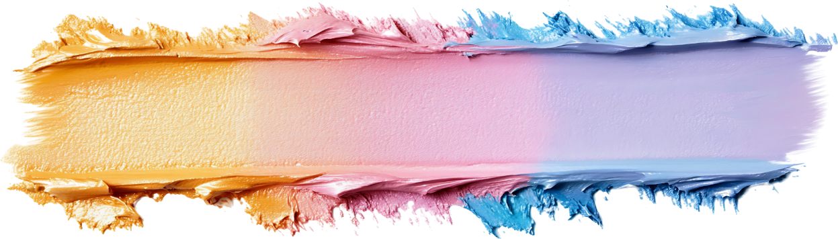
BEISPIEL: STOLZ

Slide 6


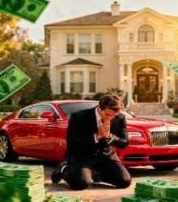
So, 14. Apr ’26 Die steifen Finger des Stolzes
LUZIFER
“Denn diese Welt wird von der Sucht nach körperlichem Genuss bestimmt, von gierigen Augen und einem unverschämten Geltungsdrang. Nichts davon kommt vom Vater. Es stammt aus ‹dem Wesen› der Welt.” (1. Joh 2:16)
Wo begann überhaupt der STOLZ? Beim ersten und obersten Engel: Luzifer.
Seine Schönheit und überragende Position wurden ihm zum Verhängnis. Schließlich wollte er den THRON seines SCHÖPFERS einnehmen (Jes. 14,12-14).
Auch wir kennen dieses Streben, mit aller Kraft alles Erreichbare besitzen zu wollen: höhere Positionen, Ansehen und Ruhm oder Macht, Herrschaft und Reichtum.
Das ist alles, was uns die Welt bieten kann! Damit kann man angeben, ist jedoch nie zufrieden (1. Joh 2,16).

Slide 7
So, 14. Apr ’26 Die steifen Finger des Stolzes
LUZIFER
“Denn diese Welt wird von der Sucht nach körperlichem Genuss bestimmt, von gierigen Augen und einem unverschämten Geltungsdrang. Nichts davon kommt vom Vater. Es stammt aus ‹dem Wesen› der Welt.” (1. Joh 2:16)
Doch nicht jedes Bestreben entspringt ungesundem Stolz: z. B. die Freude über die guten Fortschritte des eigenen Kindes oder der Wunsch nach persönlicher Weiterentwicklung …
Halten wir fest:
Nicht unsere Besitztümer, Fähigkeiten und Erfolge bestimmen unseren Wert!
Stolz auf alles Eigene besteht darin, GOTT die Ehre und den Dank zu verweigern… für alles, was Er in unserem Leben tut.

Slide 8
„So spricht der HERR: Der Weise rühme sich nicht seiner Weisheit, der Starke rühme sich nicht seiner Stärke, der Reiche rühme sich nicht seines Reichtums!
Sondern wer sich rühmen will, der rühme sich dessen, dass er klug sei und mich kenne, dass ich der HERR bin, der Barmherzigkeit, Recht und Gerechtigkeit übt auf Erden; denn solches gefällt mir, spricht der HERR.“
Jeremia 9,22-23 (Lut 2017)

Slide 9
„Denn der HERR gibt Weisheit und aus seinem Munde kommt Erkenntnis und Einsicht.“
Sprüche 2,6 (LUT)
„Die Furcht des HERRN ist der Anfang der Weisheit und die Erkenntnis des Heiligen ist Einsicht.“
Sprüche 9,10 (LUT)

Slide 10
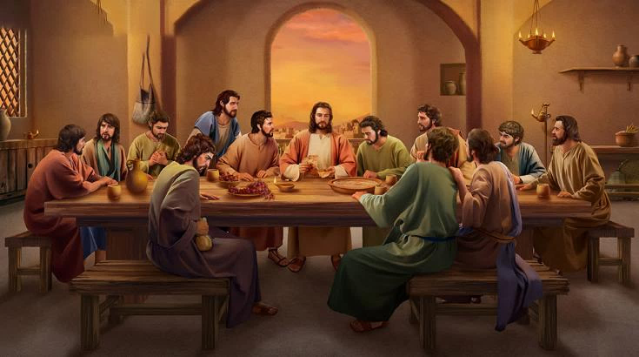
Mi, 17. Apr ’26 Die größte Beleidigung
DIE JÜNGER JESU
“Unter den Jüngern kam es zu einem Streit darüber, wer von ihnen wohl der Wichtigste sei.” (Lukas 22:24)
Sie hatten mehr als 3 Jahre mit Jesus verbracht. Er hatte gerade ihre Füße gewaschen und ihnen von Seinem vergossenen Blut für alle erzählt.
Ihr Stolz ließ sie glauben, sie hätten den 1. Platz verdient.
Sie konnten die Last ihrer Gefühle nicht begreifen.
Sie hatten GOTT aus ihren Herzen weggestoßen wegen ihres Stolzes.
Doch während sie zu Abend aßen, hatte ihr Gespräch nichts mit all dem zu tun. Nur eines interessierte sie brennend:
„Wer von uns ist der Größte? Wer tritt an die Spitze?“ (Lukas 22,24).

Slide 11
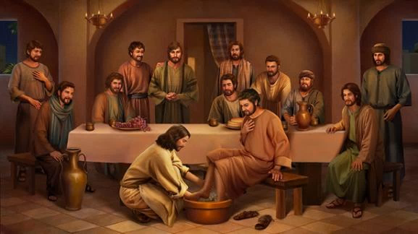
Mi, 17. Apr ’26 Die größte Beleidigung
DIE JÜNGER JESU
“Unter den Jüngern kam es zu einem Streit darüber, wer von ihnen wohl der Wichtigste sei.” (Lukas 22:24)
JESUS kam direkt zum Punkt: "ICH BIN unter euch wie der, der DIENT“ (Lukas 22,27).
Mit anderen Worten: „Wenn du so groß sein willst wie dein MEISTER, diene anderen.“

Slide 12

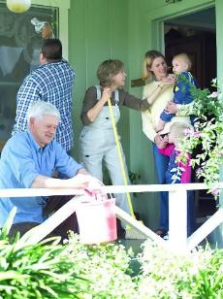

Mi, 17. Apr ’26 Die größte Beleidigung
DIE JÜNGER JESU
Unser Stolz sagt uns, dass wir es verdienen, von anderen bedient zu werden (wir sind besser als sie).
Wir brauchen GOTTES Gnade, um demütige Diener zu werden.

Slide 13


BEISPIEL: DEMUT

Slide 14




Mo, 15. Apr ’26 Erkenne dich selbst
DER STEUEREINTREIBER
“Der Zöllner aber stand ferne, wollte auch die Augen nicht aufheben zum Himmel, sondern schlug an seine Brust und sprach: Gott, sei mir Sünder gnädig!’ ” (Lukas 18:13)
Ein Pharisäer erzählte GOTT von seinen guten Werken und den Verdiensten, die er vor dem Himmel hatte.
Ein Zöllner bat GOTT um Hilfe, denn er war ein Sünder (Lukas 18,13).
Da er demütig vor GOTT trat, "ging er gerechtfertigt in sein Haus",
Aber JESUS sagte, dass er "zu sich selbst bete" und nicht zu Gott (Lukas 18,11-12).
Ein perfektes Beispiel für STOLZ.
"Denn wer sich selbst erhöht, der wird erniedrigt werden;
und wer sich selbst erniedrigt, der wird erhöht werden.“ (Lukas 18,14).

Slide 15
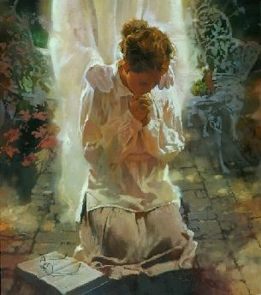
DER STEUEREINTREIBER
Mo, 15. Apr ’26 Erkenne dich selbst
“Der Zöllner aber stand ferne, wollte auch die Augen nicht aufheben zum Himmel, sondern schlug an seine Brust und sprach: Gott, sei mir Sünder gnädig!!’ ” (Lukas 18:13)
Wahre Demut beginnt, wenn wir unsere Sünde anerkennen und um CHRISTI Hilfe bitten. Dann…
... werden wir andere nicht als minderwertig ansehen (Philipper 2:3)
… werden wir keine öffentliche Anerkennung anstreben (Lukas 14:7-11)
… werden wir es anderen überlassen uns zu loben (Prediger 27:2)
werden wir Gnade von GOTT empfangen (Jakobus 4:6)
werden wir diese Gnade an andere weitergeben (1. Petrus 4:10)

Slide 16

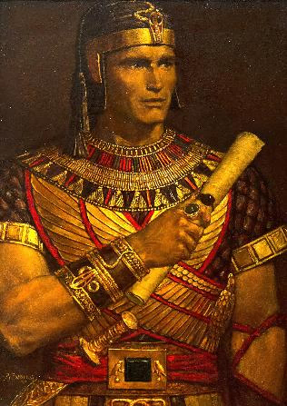
Di, 16 Apr ’26 Mose, demütiger Diener
M O S E S
“Durch den Glauben wollte Mose, als er groß geworden war, nicht mehr Sohn der Tochter Pharaos heißen, sondern wollte viel lieber mit dem Volk GOTTES zusammen misshandelt werden, als einen flüchtigen Genuss der Sünde zu haben,.” (Hebr 11:24-25)
Mose wurde darauf vorbereitet, der nächste Pharao Ägyptens zu werden. Er war ein großer Stratege und verfügte über eine außergewöhnliche Intelligenz (Apostelgeschichte 7,22 Hfa): „Mose wurde in allen Wissenschaften der Ägypter gründlich ausgebildet und er zeichnete sich durch eindrucksvolle Worte und Taten aus.“
Im Alter von 40 Jahren beschloss er, all dies hinter sich zu lassen und sich seinem Volk anzuschließen (Hebräer 11,24–25 Hfa): „Auch Mose vertraute GOTT. Denn als er erwachsen war, weigerte er sich, noch länger als Sohn der Pharaonentochter zu gelten. Lieber wollte er gemeinsam mit GOTTES Volk Unterdrückung und Verfolgung erleiden, als für kurze Zeit das gottlose Leben am Königshof zu genießen.“

Slide 17
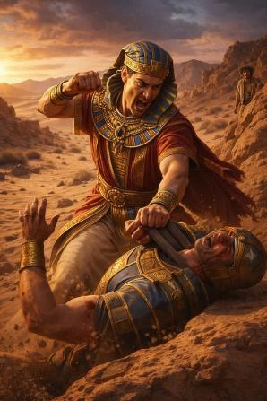
Di, 16 Apr ’26 Mose, demütiger Diener
M O S E S
In Moses Vorstellung war er der Befreier!
Sein mächtiger Arm würde seine Brüder befreien! Er machte mehrfach Pläne dafür… Ein schwerwiegender Fehler.
GOTT konnte ihn nicht gebrauchen, solange er solchen Stolz hegte!

Slide 18
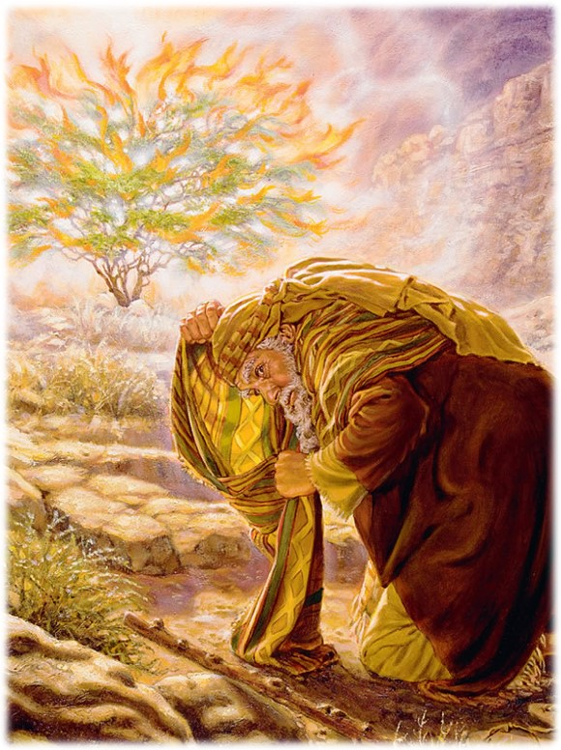
Di, 16 Apr ’26 Mose, demütiger Diener
M O S E S
Weitere 40 Jahre in Gemeinschaft mit GOTT in der Wüste machten ihn zu einem sehr demütigen Mann (4. Mose 12,3).
Nun konnte GOTT ihn dazu gebrauchen, Plagen zu senden, das Meer zu durchqueren, die Zehn Gebote zu empfangen, direkt mit GOTT zu sprechen, den Felsen zu schlagen …
Er war sogar in der Lage, die Strafe für seinen Akt des Stolzes, sich die Ehre für seine Tat zugeschrieben zu haben, demütig anzunehmen (4. Mose 20,10–12).

Slide 19
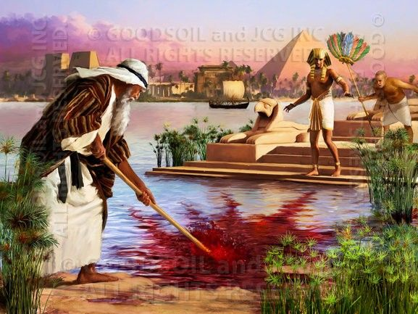

Di, 16 Apr ’26 Mose, demütiger Diener
M O S E S
Nun konnte GOTT ihn dazu gebrauchen, Plagen zu senden, …

Slide 20
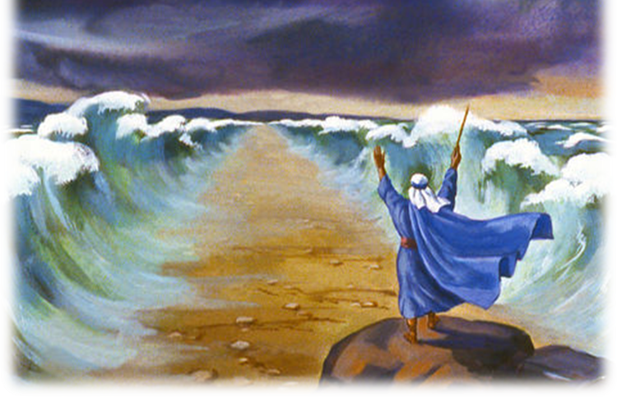
Di, 16 Apr ’26 Mose, demütiger Diener
M O S E S
…das Meer zu teilen und zu durchqueren,

Slide 21
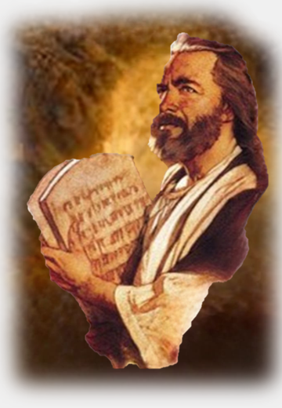
Di, 16 Apr ’26 Mose, demütiger Diener
M O S E S
… die Zehn Gebote zu empfangen,

Slide 22
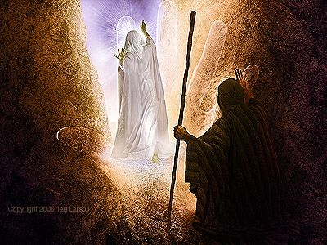
Di, 16 Apr ’26 Mose, demütiger Diener
M O S E S
… direkt mit GOTT zu reden,

Slide 23
Di, 16 Apr ’26 Mose, demütiger Diener
M O S E S
… den Felsen zu schlagen.
Er war sogar in der Lage, die Strafe für seinen Stolz, sich die Ehre für seine Tat zugeschrieben zu haben, demütig anzunehmen (4. Mo 20,10–12).
Das Beispiel von Mose zeigt uns, dass Demut icht von selbst in uns entsteht, sondern dass wir GOTT jeden Tag darum bitten müssen, sie uns zu schenken.

Slide 24

Do, 18 Apr ’26 Schau auf IHN!
JESUS, DAS PERFEKTE VORBILD
“Er erniedrigte sich selbst noch tiefer und war Gott gehorsam bis zum Tod, ja, bis zum schändlichen Tod am Kreuz.!” (Philipper 2:8)
Niemand auf dieser Welt hat je – und wird je – die Herrlichkeit gehabt, die JESUS vor seiner Menschwerdung besaß.
Und doch hat Er aus Liebe zu uns auf alles verzichtet. Angesichts einer solchen Erniedrigung verblasst alles, was wir haben, alles, was wir sind, und alles, was wir jemals werden könnten.
JESUS verzichtete auf den Himmel, um für die Menschheit zu sterben, in der Hoffnung, dass wir SEINE GNADENHANDLUNG verstehen und auf SEINE EINLADUNG zu einer BEZIEHUNG MIT IHM eingehen würden (Phil 2,5–8).
ER ist zweifellos das vollkommene Vorbild der Demut.

Slide 25
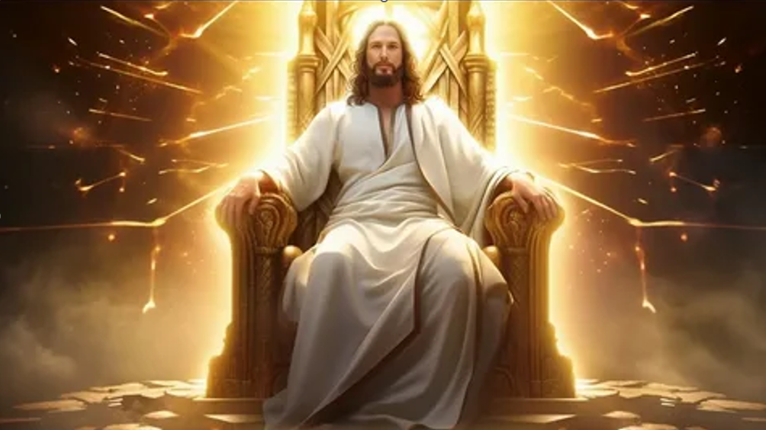
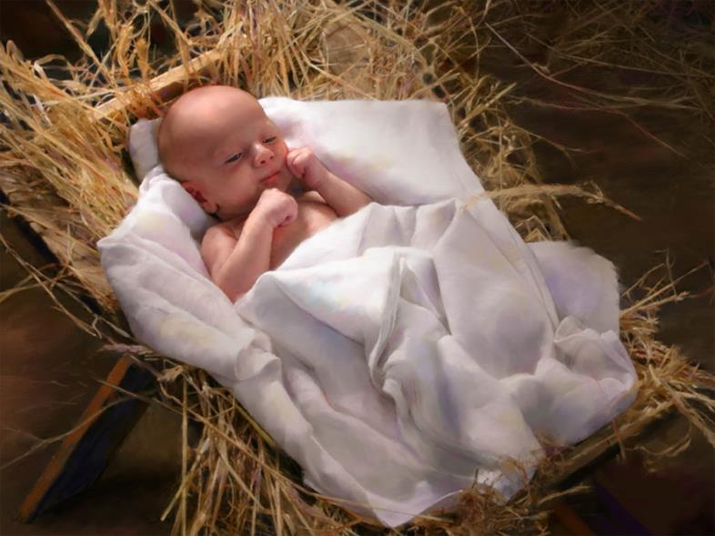
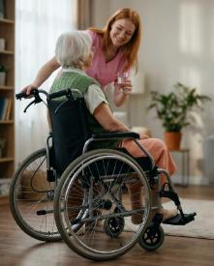
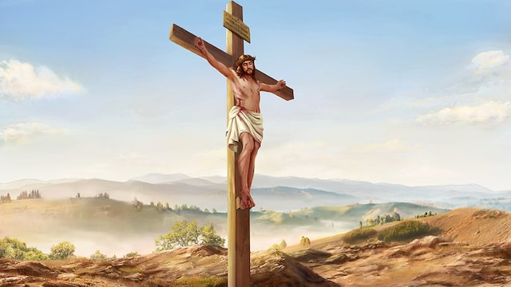
Do, 18 Apr ’26 Schau auf IHN!
JESUS, DAS PERFEKTE VORBILD
“Er erniedrigte sich selbst noch tiefer und war Gott gehorsam bis zum Tod, ja, bis zum schändlichen Tod am Kreuz.!” (Philipper 2:8)
“Nehmt euch JESUS CHRISTUS zum Vorbild” (Phil. 2:5).
Sein Vorbild: “Weder Eigennutz noch Streben nach Ehre sollen euer Handeln bestimmen.
Im Gegenteil: Seid bescheiden und achtet den anderen mehr als euch selbst.
Denkt nicht an euren eigenen Vorteil. Jeder von euch soll das Wohl des anderen im Auge haben.” (Phil. 2:3-4).

Slide 26

Dank für Gottes Hilfe
1 Von David. Ich danke dir von ganzem Herzen, vor den Göttern will ich dir lobsingen.
2 Ich will anbeten zu deinem heiligen Tempel hin und deinen Namen preisen für deine Güte und Treue; denn du hast dein Wort herrlich gemacht um deines Namens willen.
3 Wenn ich dich anrufe, so erhörst du mich und gibst meiner Seele große Kraft.
4 Es danken dir, HERR, alle Könige auf Erden, dass sie hören das Wort deines Mundes;
5 sie singen von den Wegen des HERRN, dass die Herrlichkeit des HERRN so groß ist.
6 Denn der HERR ist hoch und sieht auf den Niedrigen und kennt den Stolzen von ferne.
7 Wenn ich mitten in der Angst wandle, so erquickst du mich und reckst deine Hand gegen den Zorn meiner Feinde und hilfst mir mit deiner Rechten.
8 Der HERR wird’s vollenden um meinetwillen. / HERR, deine Güte ist ewig. Das Werk deiner Hände wollest du nicht lassen.
Psalm 138 (LUT)

Slide 27

“In Selbstliebe, Selbstüberhöhung und Stolz liegt große Schwäche;
in Demut hingegen liegt große Stärke.
Unsere wahre Würde wird nicht dadurch bewahrt, dass wir uns selbst für das Wichtigste halten,
sondern dadurch, dass GOTT in all unseren Gedanken ist und unsere Herzen vor Liebe zu unserem Erlöser und zu unseren Mitmenschen strahlen. …

Slide 28
… Einfachheit des Charakters und Demut des Herzens schenken Glück,
während Selbstüberschätzung Unzufriedenheit, Murren und ständige Enttäuschung mit sich bringen.
Erst wenn wir lernen, weniger an uns selbst zu denken und uns mehr darum zu bemühen, andere glücklich zu machen, wird uns göttliche Kraft zuteil.“
E. G. White, Testimonies for the Church (Zeugnisse für die Gemeinde), Bd. 3, S. 476 (engl. Ausg. )

